Slide 1
JORNADA SOBRE "RESTRICCIONES AL COMERCIO EXTERIOR AGROPECUARIO Impuestos y otras restricciones al comercio exterior de alimentos: implicancias.
MARCELO REGÚNAGA
FACULTAD DE DERECHO Y CIENCIAS SOCIALES.
20 de septiembre de 2023
Notes:
1

Slide 2
TEMARIO
Los impuestos a las exportaciones y las restricciones cuantitativas. Impactos en los precios internos
Impactos en la competitividad internacional de la producción argentina
Impactos agregados en la producción, las exportaciones y el crecimiento económico
Impactos en la seguridad alimentaria global y en la imagen de Argentina
Impactos en el desarrollo territorial y el federalismo
Impactos de las restricciones a las exportaciones en los ingresos de los distintos eslabones y en el desempeño de las cadenas de valor
Notes:
7
7
7
It covers practically 2/3 of the region´s land area.
Its GDP is just under u$s 800 billion - 53% of the regions total.
Its total trade (exports plus imports) reached 146 billion dollars in 1995.
65% of U.S. foreign direct investment in South America is in the MS countries. Brazil is the largest recipient of U.S. FDI in L.A. (including Mexico). Brazil u$s 19,0 billion and Mexico u$s 16,3 billion (1994 figures).
In other words, Mercosur is an integrated market which accounts for more than half the value of Latin America´s main economic indicators, and has a unmistakable potential and drawing power.
Chile has just concluded a Free Trade Agreement with MS, which will open further avenues for growth in trade and investments.

Slide 3
I. EFECTOS DE LOS IMPUESTOS A LAS EXPORTACIONES Y LAS RESTRICCIONES CUANTITATIVAS (ROEs) SOBRE LOS PRECIOS
Los IEX y los ROEs tienen efectos sobre los precios internos (reducen los precios internos en los % respectivos de los precios FOB)

Slide 4
I. EFECTOS DE LAS BARRERAS A LAS EXPORTACIONES MAIZ (DERECHOS EXPORTACIÓN Y RESTRICCIONES CUANTITATIVAS) (precios y márgenes de exportación extraordinarios en dólares/ton)
Fuente: Regúnaga 2011 con datos de Bolsa de Cereales
El precio al productor del gráfico es en el puerto, por lo que
en el interior (en chacra) es mucho menor por el flete y otros gastos
Notes:
6
6
6
The agreement allows the free movement of goods and services and factors of production among member countries, and establishes a CET for third countries.
MS governing body is the Common Market Council, composed by the Ministers of Foreign Affairs and Economy of each Member State.
The Executive Body of MS is the Common Market Group composed of 16 members representing the Ministries of Foreign Affairs; of Economy and Central Banks.
The Common Market Group has a permanent Secretariat based in Montevideo (Uruguay) and eleven working groups dealing with sectorial policies.
Mercosur Trade Commission: Oversees the implementation of the CET and Mercosur Trade Policy.
II - WHY TRADE AND INVEST IN MERCOSUR?
Size of market
- Argentina, Brazil, Paraguay and Uruguay constitute an integrated market of just over 200 million people, or 47% of the Latin American population.

Slide 5
II. LAS BARRERAS A LAS EXPORTACIONES SON EL PRINCIPAL FACTOR DE LA DESPROTECCIÓN COMERCIAL EN ARGENTINA
Apoyo estimado al productor agropecuario (PSE) en países seleccionados en 2011
(% de los ingresos brutos)
Fuente: OCDE y BID

Slide 6
II. PRECIOS INTERNOS RESULTANTES DE LAS POLÍTICAS COMERCIALES
Precio / ingreso
Ingreso interno UE
Subs + D. Imp
S Prod UE
Precio interno UE
D. Imp UE
Subs Exportación UE
Target price USA
Subs Producción USA
Precio internacional
Retención
o D. Expo
Precio interno USA
ROEs o BNAs
Precio interno Argentina
Argentina
USA
UE
Al recibir precios menores que los de los otros países hay menos incentivos para producir y más dificultades para competir

Slide 7
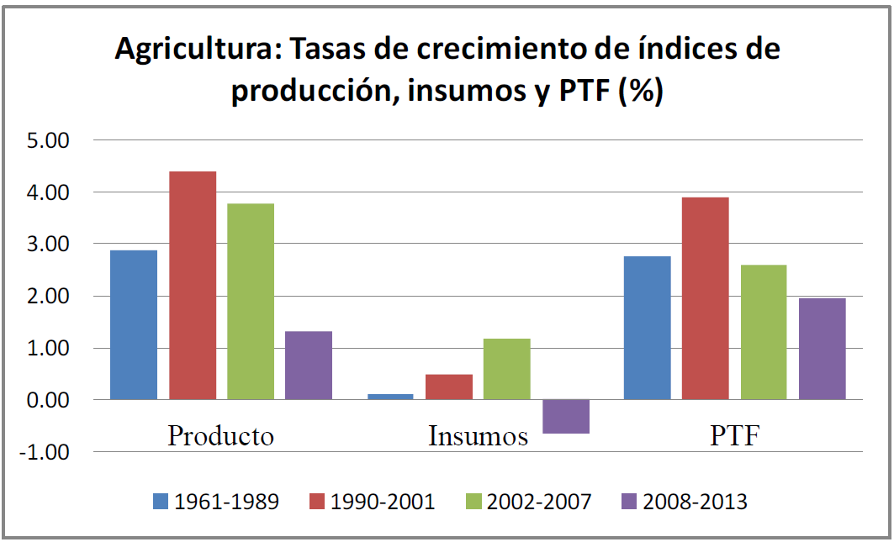
III. IMPORTANCIA DEL CONTEXTO ECONOMICO: ALTA RESPUESTA A LOS INCENTIVOS COMERCIALES EN LA DECADA DEL 90
Lema, D. (2016). Crecimiento y productividad total de factores en Argentina y países del cono sur: 1961-2013
Notes:
6
6
6
The agreement allows the free movement of goods and services and factors of production among member countries, and establishes a CET for third countries.
MS governing body is the Common Market Council, composed by the Ministers of Foreign Affairs and Economy of each Member State.
The Executive Body of MS is the Common Market Group composed of 16 members representing the Ministries of Foreign Affairs; of Economy and Central Banks.
The Common Market Group has a permanent Secretariat based in Montevideo (Uruguay) and eleven working groups dealing with sectorial policies.
Mercosur Trade Commission: Oversees the implementation of the CET and Mercosur Trade Policy.
II - WHY TRADE AND INVEST IN MERCOSUR?
Size of market
- Argentina, Brazil, Paraguay and Uruguay constitute an integrated market of just over 200 million people, or 47% of the Latin American population.

Slide 8
III. IMPORTANCIA DEL CONTEXTO: ADOPCION DE TECNOLOGIA MEJORADA EN LA PRODUCCION DE GRANOS - DISTINTOS PERIODOS
Evolución de adopción de niveles tecnológicos (%)
Altas retenciones y ROEs Menores retenciones sin ROEs
Nivel Tecnológico 2018/19
Fuente: Datos de RETAA, Bolsa de Cereales. 2019

Slide 9
III. ALTA RESPUESTA DE LOS PRODUCTORES A LOS INCENTIVOS EN EL AREA SEMBRADA, LAS INVERSIONES Y LA PRODUCTIVIDAD (período 1941-2010)
Area
Producción
Reformas de 1991: estabilidad, precios relativos, desregulación, transgénicos
Notes:
9
7
7
7
It covers practically 2/3 of the region´s land area.
Its GDP is just under u$s 800 billion - 53% of the regions total.
Its total trade (exports plus imports) reached 146 billion dollars in 1995.
65% of U.S. foreign direct investment in South America is in the MS countries. Brazil is the largest recipient of U.S. FDI in L.A. (including Mexico). Brazil u$s 19,0 billion and Mexico u$s 16,3 billion (1994 figures).
In other words, Mercosur is an integrated market which accounts for more than half the value of Latin America´s main economic indicators, and has a unmistakable potential and drawing power.
Chile has just concluded a Free Trade Agreement with MS, which will open further avenues for growth in trade and investments.

Slide 10
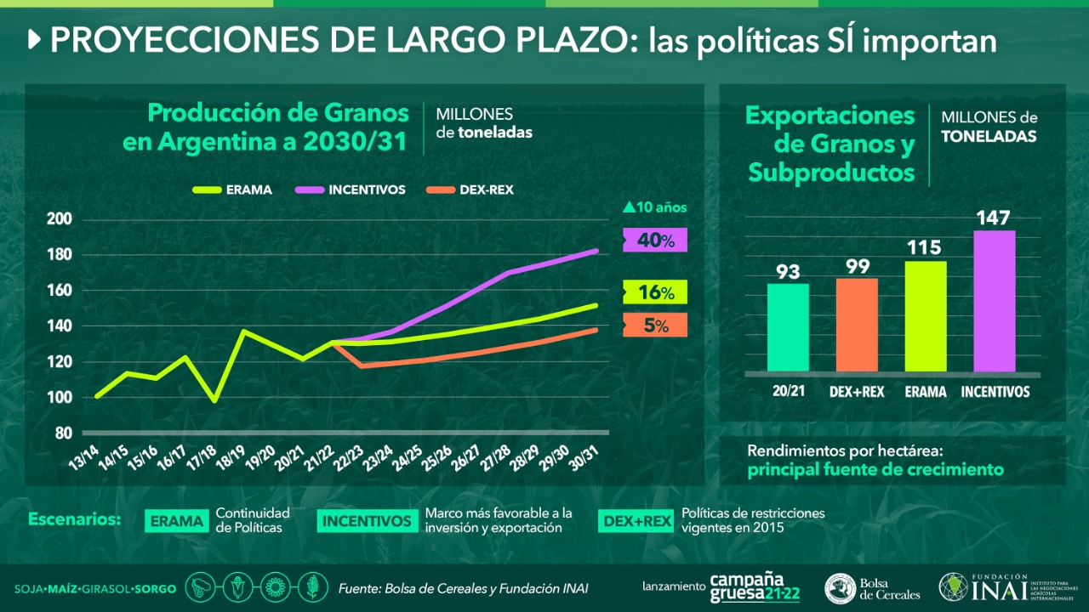
UNA NUEVA VISION PARA EL SECTOR AGROINDUSTRIAL ARGENTINO
III. IMPACTOS AGREGADOS EN LA PRODUCCION Y LAS EXPORTACIONES (proyecciones con diferentes escenarios)
Fuente: INAI, Bolsa de Cereales. 2019
Notes:
10

Slide 11
III. LAS BNA LIMITAN EL CRECIMIENTO DE LAS EXPORTACIONES AGROINDUSTRIALES QUE SON CLAVES PARA EL CRECIMIENTO ECONOMICO
Y NO SON UN BUEN IMPUESTO DESDE EL PUNTO DE VISTA FISCAL
Evolución de las exportaciones, importaciones y saldos comerciales
de las manufacturas de origen industrial (millones dólares )
Sectores | Bienio 2000-2001 |  |  | Bienio 2012-2013
 | Valor Export | Valor Import | Saldo comercial | Valor Export | Valor Import | Saldo comercial
Total Manufacturas Origen Industrial | 8.584 | 19.678 | -11.094 | 25.784 | 56.237 | -30.453
Maquinaria y equipo | 3.340 | 9.689 | -6.348 | 12.681 | 32.551 | -19.869
Automóviles y autopartes | 2.084 | 2.386 | -302 | 9.956 | 13.682 | -3.726
Textiles e indumentaria | 307 | 903 | -596 | 325 | 1.572 | -1.247
Como fuente de recursos fiscales tienen la inseguridad de ingresos por variaciones climáticas y de los precios internacionales

Slide 12
IV. LAS BARRERAS A LAS EXPORTACIONES ATENTAN CONTRA LA IMAGEN DE ARGENTINA COMO PROVEEDOR CONFIABLE DE ALIMENTOS
Las barreras a las exportaciones son objetadas en los foros internacionales:
No contribuyen a la seguridad alimentaria global
Potencian la volatilidad de los precios de los precios internacionales
En diversos acuerdos comerciales internacionales han sido prohibidas
Notes:
12
6
6
6
The agreement allows the free movement of goods and services and factors of production among member countries, and establishes a CET for third countries.
MS governing body is the Common Market Council, composed by the Ministers of Foreign Affairs and Economy of each Member State.
The Executive Body of MS is the Common Market Group composed of 16 members representing the Ministries of Foreign Affairs; of Economy and Central Banks.
The Common Market Group has a permanent Secretariat based in Montevideo (Uruguay) and eleven working groups dealing with sectorial policies.
Mercosur Trade Commission: Oversees the implementation of the CET and Mercosur Trade Policy.
II - WHY TRADE AND INVEST IN MERCOSUR?
Size of market
- Argentina, Brazil, Paraguay and Uruguay constitute an integrated market of just over 200 million people, or 47% of the Latin American population.

Slide 13
V. LAS BARRERAS A LAS EXPORTACIONES ATENTAN CONTRA EL FEDERALISMO Y EL DESARROLLO TERRITORIAL, ESPECIALMENTE DE LAS ZONAS MAS ALEJADAS
Discriminan los precios de las zonas alejadas (los impuestos se calculan en referencia al FOB). El impuesto del 35% para soja en el puerto representa más del 50% en Salta
Reducen impuestos provinciales y municipales (IB y tasas)
La coparticipación de IEX es anticonstitucional y no respeta la Ley de Coparticipación que excluye explícitamente los derechos aduaneros
Notes:
13
6
6
6
The agreement allows the free movement of goods and services and factors of production among member countries, and establishes a CET for third countries.
MS governing body is the Common Market Council, composed by the Ministers of Foreign Affairs and Economy of each Member State.
The Executive Body of MS is the Common Market Group composed of 16 members representing the Ministries of Foreign Affairs; of Economy and Central Banks.
The Common Market Group has a permanent Secretariat based in Montevideo (Uruguay) and eleven working groups dealing with sectorial policies.
Mercosur Trade Commission: Oversees the implementation of the CET and Mercosur Trade Policy.
II - WHY TRADE AND INVEST IN MERCOSUR?
Size of market
- Argentina, Brazil, Paraguay and Uruguay constitute an integrated market of just over 200 million people, or 47% of the Latin American population.

Slide 14
VI. LOS EFECTOS DE LAS BNA (ROEs) SON PEORES QUE LOS DE LOS IEX: AFECTAN EL BUEN DESEMPEÑO DE LAS CADENAS DE VALOR
Tienen efectos sobre los precios similares a los IEX
Generan transferencias de ingresos y enfrentamientos entre los participantes de las cadenas (a favor de los + concentrados)
Generan corrupción
No generan ingresos fiscales

Slide 15
GRACIAS POR LA ATENCIÓN
Notes:
15
6
6
6
The agreement allows the free movement of goods and services and factors of production among member countries, and establishes a CET for third countries.
MS governing body is the Common Market Council, composed by the Ministers of Foreign Affairs and Economy of each Member State.
The Executive Body of MS is the Common Market Group composed of 16 members representing the Ministries of Foreign Affairs; of Economy and Central Banks.
The Common Market Group has a permanent Secretariat based in Montevideo (Uruguay) and eleven working groups dealing with sectorial policies.
Mercosur Trade Commission: Oversees the implementation of the CET and Mercosur Trade Policy.
II - WHY TRADE AND INVEST IN MERCOSUR?
Size of market
- Argentina, Brazil, Paraguay and Uruguay constitute an integrated market of just over 200 million people, or 47% of the Latin American population.

